Slide 1
Jméno autora: Mgr. Zdeněk Chalupský Datum vytvoření: 8. 9. 2012
Číslo DUM: VY_32_INOVACE_03_FY_C
Ročník: I.
Fyzika
Vzdělávací oblast: Přírodovědné vzdělávání
Vzdělávací obor: Fyzika
Tematický okruh: Optika
Téma: Studijní zdroje, aplety
Metodický list/anotace:
Úvodní rozcestník obsahuje výběr zdrojů, některým je věnován samostatný snímek.
Studijní zdroje a aplety jsou zaměřeny na práci s Wikipedií v různých jazycích a ověřenými zdroji studijních materiálů a sad apletů.
Cílem je pouze poskytnutí učebního a studijního materiálu s možností seznámit se s rozsahem a obsahem učiva fyziky na vysokých školách, na kterých by mohli studenti pokračovat ve studiu.
Současně se jedná o materiál pro samostatnou přípravu studentů (skupin).
Studijní zdroje a palety se neomezují pouze na optiku.
Práce se zdroji je časově náročná.

Slide 2
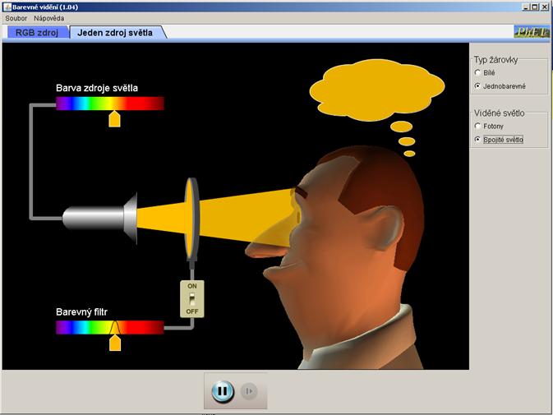
Studijní zdroje, aplety
► Obrazový rozcestník
► Wikipedie
► Encyklopedie fyziky
► Aplety a simulace

Slide 3
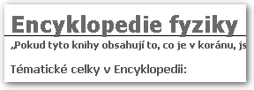
Obrazový rozcestník
materiály

Slide 4
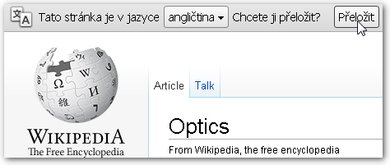
Wikipedie
Wikipedii v různých jazykových verzích poskytuje informace v odlišném rozsahu a kvalitě.
Získání úplnějších informací dosáhneme přepnutím u vybraného tématu do jiných jazykových verzí.
Současné webové prohlížeče nabízejí automatický překlad do češtiny.
Mezi tradičně kvalitně zpracovaná témata, co se týká obsahu i rozsahu patři anglická, německá verze a dobře jazykově dostupná je verze slovenská.
Na obsahu Wikipedie se studenti mohou podílet samostatně nebo pod vedením vyučujícího.

Slide 5
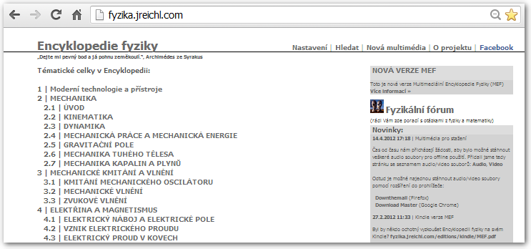
Encyklopedie fyziky
Multimediální encyklopedie klasického stylu s širokým záběrem. Možnost poslechu mluveného slova. Možnost spolupráce při zápisu rovnice v LaTexu.
Notes:
875 517

Slide 6
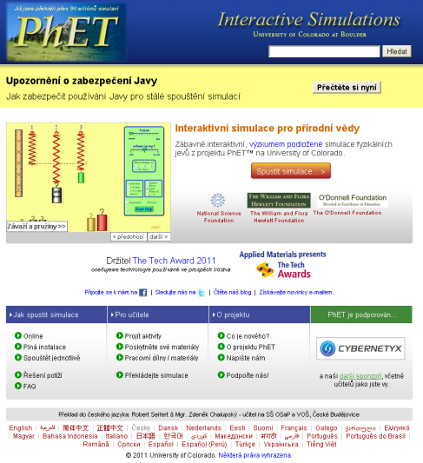
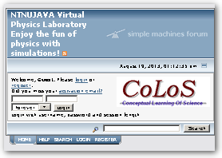
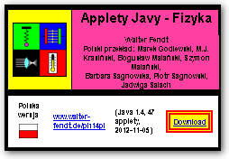
Aplety a simulace
Fyzikální aplety a simulace
Fyzikální aplety Fu-Kwun Hwanga
Fyzikální aplety
Autorem apletů je Fu-Kwun Hwang - profesor fyziky na National Taiwan Normal University v Taipei.
Vybrané přeložené aplety pro optiku naleznete na stránkách portálu fyzweb:
Odraz a lom I
Hra se zrcadlem
Zrcadlo a obraz
Vícenásobný odraz od dvou rovinných zrcadel
Fermatův princip
Najdi nejrychlejší cestu
Kulová zrcadla a čočky
Duha
Barvy
Svět barev
Odraz a lom II
Kompletní kolekci apletů na stránkách autora.
Ověřená sada apletů pro fyziku.
Aplety pro optiku:
Lom paprsku na rozhraní
Chování paprsku na rozhraní (Vysvětlení Huygensovým principem)
Zobrazení spojnou čočkou
Keplerův (čočkový) astronomický dalekohled
Interference světla na dvojštěrbině
Interference světla na štěrbině
Virtuální laboratoř, ověřování fyzikálních zákonů, vztahů a veličin, včetně pracovních listů.
Možnost aktivního zapojení do tvorby a užívání simulací i aktivit.
Spolupráce při lokalizaci do jiných jazyků.
Aplety pro optiku:
geometric-optics – zobrazení spojnou čočokou
Optical Quantum Control – světelné pulzy
Lom světla
Optical Tweezers and Applications
– interakci s laseru elektrického pole
Simulace fyzikálních jevů a procesů. Portály obsahují nápovědu a tutoriály.

Slide 7
Citace
Snímky obrazovek Archiv autora

